Slide 1
Structures de stockage avec Excel
Notes:
Imprimer diapo 2 et 4

Slide 2
Structures de stockage
Serveur de bases de données
Machine hôte
Système de Gestion de Base de Données
Logiciel qui assure la définition, la manipulation et la sécurité des données dans la base.
MySQL, Oracle, SQLServer, Postgresql, Access, …
Notes:
Imprimer diapo 2 et 4

Slide 3
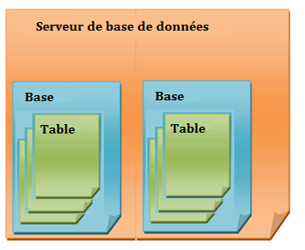
Structures de stockage en BD
Notes:
Imprimer diapo 2 et 4

Slide 4
Structures de stockage
Base de données | Tables
Ensemble de données structurées reliées entre elles pour décrire une activité. | Tableau à double entrée contenant des données d’un seul type.
Un Cinéma | salle, réservation, film…
Un lycée | Étudiant, cours, formation…
Notes:
Imprimer diapo 2 et 4

Slide 5
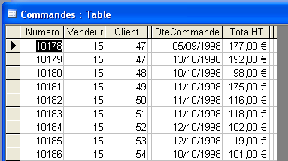
Table
Une table regroupe un ensemble de données qui décrivent un même objet.

Slide 6
Table
Propriété Champ
Colonne
Enregistrement
Ligne
Valeur
Une table regroupe un ensemble de données qui décrivent un même objet.

Slide 7
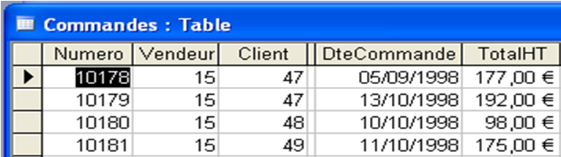
Décrire une table
Ecriture en extension : la table est complètement caractérisée par ses éléments (ses lignes)
Difficile sur les grandes tables
Le contenu évolue ➔ 2 autres représentations possibles

Slide 8
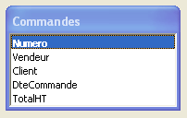
2 représentations possibles
GRAPHIQUE
TEXTE
COMMANDES(Numero, Vendeur, Client, DteCommande, TotalHT)

Slide 9
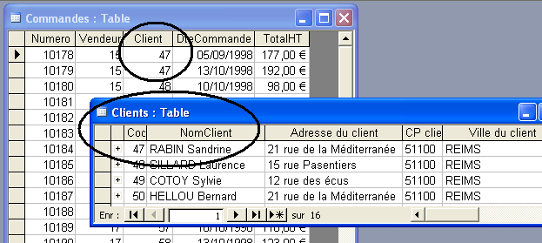
Base de données RELATIONNELLE

Slide 10
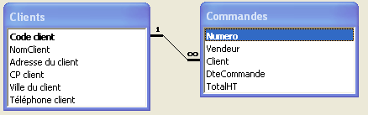
Base de données RELATIONNELLE

Slide 11
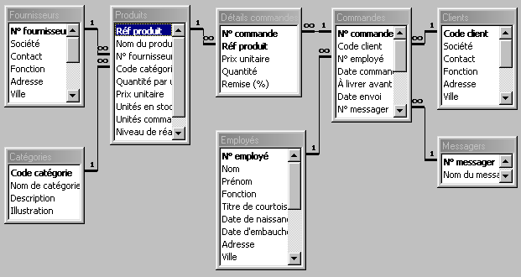
Schéma relationnel

Slide 12
Le SQL
Pour transmettre des ordres à la BD :
Interface graphique (client de la BD)
Structured Query Language
Langage de programmation qui intègre du SQL

Slide 13
Manipulation des données
4 ordres possibles à donner au SGBD :
Insérer 1 ligne de données dans une table
Modifier les données dans une table
Supprimer 1 ligne de données dans une table
Rechercher les données

